Slide 2
PROGRAMA FAMILIAS
Seguridades y Oportunidades
CHILE

Slide 3
El Acompañamiento Psicosocial a individuos, familias y comunidades y el fomento de competencias socioemocionales: reflexiones para el diseño y la implementación de una acción regional

Slide 4
DIAGNOSTICO QUE DA ORIGEN AL ACOMPAÑAMIENTO-PROTECCION SOCIAL
Las familias viven en situación de extrema pobreza y vulnerabilidad social.
Las familias están en exclusión social.
Las familias no están haciendo uso o no están organizando eficientemente todos sus recursos, habilidades y competencias
Las familias no están haciendo uso de los servicios y beneficios que están a su disposición.

Slide 5
DIAGNOSTICO QUE DA ORIGEN AL ACOMPAÑAMIENTO- PROTECCION SOCIAL
Los servicios y beneficios funcionaban en base a la demanda explícita y eso tiene como supuesto que el usuario conoce la oferta y no tiene barreras para acceder a ella.
La oferta no estaba orientada a la familia
La oferta tenía una lógica de asignación distributiva y no concentrada.
La oferta funcionaba sectorialmente y no intersectorialmente.
No acompañaba un proyecto familiar ni un ciclo de vida

Slide 6
DIAGNOSTICO
Familias
OFERTA

Slide 7
ESTRATEGIA DE INTERVENCION-PROTECCION SOCIAL
INTERVENCIÓN EN LOS DOS EJES
Familias
OFERTA

Slide 8
ESTRATEGIA DE INTERVENCION-PROTECCION SOCIAL
Conectar virtuosamente los recursos de la familia con los recursos de la estructura de oportunidades

Slide 9
ESTRATEGIA DE INTERVENCION-PROTECCION SOCIAL
Integral
Intersectorial
Inclusiva

Slide 10
EJES DE INTEGRACIÓN DE LA PROTECCIÓN SOCIAL:
Desde la oferta:
Horizontal
Que participen todos los sectores
Vertical
Que participen los niveles administrativos
Nacional
Regional
Provincial
Comunal

Slide 11
EJES DE INTEGRACIÓN DE LA PROTECCIÓN SOCIAL:
Desde el usuario:
Transversal
Satisfacer las distintas demandas de los usuarios a través de las distintas prestaciones
Longitudinal
Crear programas que consideren el ciclo de vida de las familias y las acompañen en las distintas etapas

Slide 12
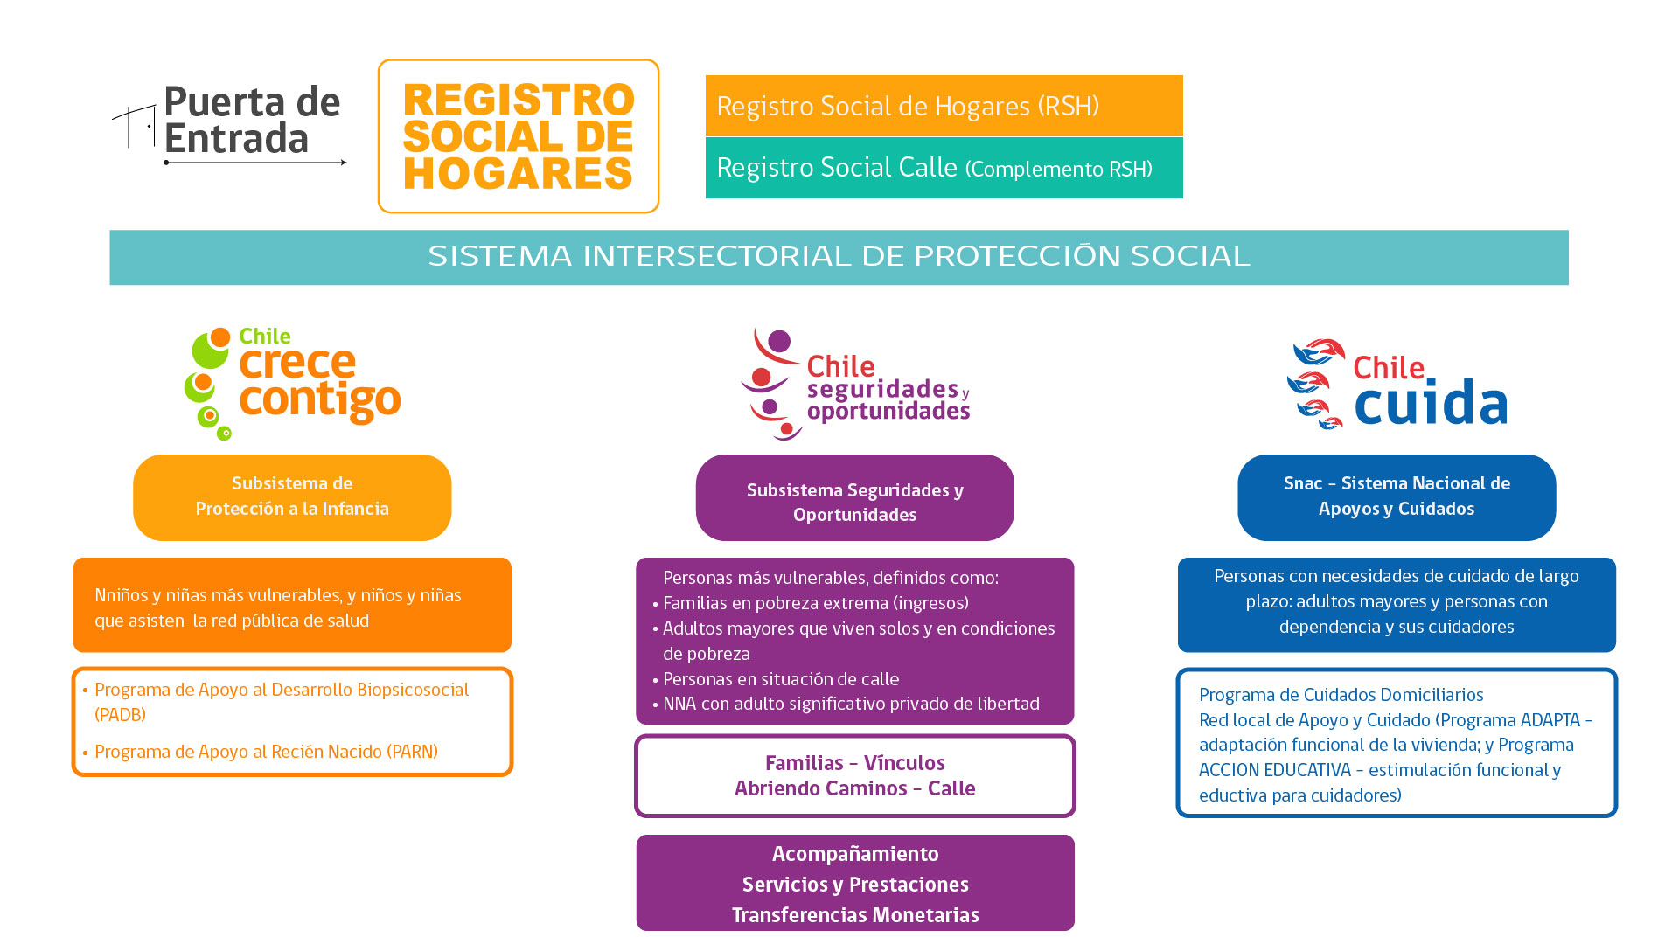
SISTEMA INTERSECTORIAL DE PROTECCIÓN SOCIAL (Ley 20.379)
No es oficialmente un subsistema
Ley 20.379
Ley 20595

Slide 13
COMPONENTES DEL PROGRAMA FAMILIAS
Transferencias Monetarias
Servicios y Prestaciones Sociales
Acompañamiento Integral

Slide 14
COMPONENTES DEL PROGRAMA FAMILIAS
Transferencias Monetarias
MDS es responsable de la implementación del Componente

Slide 15
COMPONENTES DEL PROGRAMA FAMILIAS
El Estado debe asumir el costo de la inclusión social.
Es un dispositivo que genera seguridad mientras se desarrollan las habilidades, recursos competencias (inclusión social)
Apuntan a fomentar capital humano y capital social educación- salud- trabajo.
Bono de protección social
Bono base para asumir el 85% de la brecha
Transferencias condicionadas.
Transferencias por logros (formalización a trabajo, egreso enseñanza media)
Transferencias Monetarias
MDS es responsable de la implementación del Componente

Slide 16
COMPONENTES DEL PROGRAMA FAMILIAS
Servicios y Prestaciones Sociales
MDS es responsable de la implementación del Componente Servicios y Prestaciones Sociales.

Slide 17
COMPONENTES DEL PROGRAMA FAMILIAS
Orientado a responder o resolver las brechas de derechos de las familias.
Potenciar los recursos, habilidades y competencias de las familias.
Responder a las demandas , necesidades y metas familiares.
TENER UNA INTERVENCIÓN INTERSECTORIAL
Servicios y Prestaciones Sociales
MDS es responsable de la implementación del Componente Servicios y Prestaciones Sociales.

Slide 18
Trabajo
Programa | Ejecutor | Tipo Convenio | Presupuesto 2019 | Cobertura Estimada 2019
Apoyo al Empleo (PROFOCAP) | MINTRAB /CONAF | Transferencia | 1.916.863.000 | 1.800
Desarrollo de Competencias Laborales (DCL) | MINTRAB/ PRODEMU | Transferencia | 340.529.000 | 700
Servicios Sociales (SS) | MINTRAB/ Ejecutores | Transferencia | 2.090.045.000 | 700
Generación Microemprendimiento Indígena Urbano (GMIU) | CONADI | Transferencia | 509.166.000 | 600
Fomento Social Productivo y Económico para Población Indígena Urbana y Rural (FDI) | CONADI | Colaboración | 9.352.577.000 | Acceso Preferente
Más Capaz | SENCE | Colaboración | 8.440.448.000 | Acceso Preferente
Capacitación en Oficio (CEO) | SENCE | Colaboración | 27.417.692.000 | Acceso Preferente

Slide 19
Trabajo (Ximena Cuevas)
Programa | Situación o Estado | Nivel Central | Nivel Regional
Apoyo al Empleo (PROFOCAP) | Convenio que regula el programa se encuentra en CGR, es espera que este TTT, para implementación territorial. | Se realizó transferencia de recursos MDS-MINTRAB, 18/03/2019 | Fecha probable de salida a terreno
Desarrollo de Competencias Laborales (DCL) | Convenio que regula el programa se encuentra en CGR, es espera que este TTT, para implementación territorial. | Se realizó transferencia de recursos MDS-MINTRAB, 18/03/2019 | Fecha probable de salida a terreno
Servicios Sociales (SS) | Las bases del concurso público se encuentra en revisión jurídica a nivel nacional | Se realizó transferencia de recursos MDS-MINTRAB, 18/03/2019 | Fecha probable de salida a terreno
Generación Microemprendimiento Indígena Urbano (GMIU) | Las bases del llamado a concurso se encuentran en revisión jurídica regional. | Se realizó transferencia de recursos MDS-CONADI, 22/03/2019 | Fecha probable de salida del llamado a concurso en regiones a fin de mes de abril
Programa Fomento Social Productivo y Económico para Población Indígena Urbana y Rural (FDI) | El programa se encuentra en la etapa de postulación. | Se esta actualizando información para enviar a las regiones | Reunirse con ejecutor para programar supervisiones en conjunto.
Más Capaz | El programa se encuentra en la etapa de postulación on-line | Se esta actualizando información para enviar a las regiones | Reunirse con ejecutor para programar acceso preferente de usuarios SSyOO.
Capacitación en Oficio (CEO) | El programa se encuentra en la etapa de postulación on-line | Se esta actualizando información para enviar a las regiones | Reunirse con ejecutor para programar acceso preferente de usuarios SSyOO.

Slide 20
Trabajo
Programa | Ejecutor | Tipo Convenio | Presupuesto 2019 | Cobertura Estimada 2019
Apoyo al Microemprendimiento – Yo Emprendo Semilla | FOSIS | Transferencia | 14.909.920.000 | 18.900
Yo Trabajo | FOSIS | Transferencia | 3.641.215.000 | 6.000
Yo Trabajo Jóvenes | FOSIS | Transferencia | 902.070.000 | 1.300
Mujeres Jefas de Hogar | SERNAMEG | Colaboración |  | Acceso Preferente
4 a 7 Mujer Trabaja Tranquila | SERNAMEG | Colaboración |  | Acceso Preferente
Mujer, Maternidad y Sexualidad | SERNAMEG | Colaboración |  | Acceso Preferente
Atención y Reparación integral violencia en contra de las mujeres | SERNAMEG | Colaboración |  | Acceso Preferente
Educación Financiera | FOSIS | Colaboración |  | Acceso Preferente

Slide 21
Educación
Programa | Ejecutor | Tipo Convenio | Presupuesto 2019 | Cobertura Estimada 2019
Apoyo a la Dinámica Familiar | PRODEMU | Transferencia | 415.286.000 | 4.000
Habilidades para la Vida y Escuelas Saludables. | JUNAEB | Transferencia | 997.574.000 | 70.000
Alimentación Escolar, Tercera Colación. | JUNAEB | Transferencia | 7.835.686.000 | 75.000
Salud Oral | JUNAEB | Transferencia | 385.841.000 | 9.000
Salas Cunas, Jardines Infantiles y Extensión Horaria. | INTEGRA | Transferencia | 2.376.467.000 | 8.000
Beca Indígena | JUNAEB | Colaboración |  | Acceso Preferente

Slide 22
Salud
Programa | Ejecutor | Tipo Convenio | Presupuesto 2019 | Cobertura Estimada 2019
Autoconsumo | Municipalidades | Transferencia | 3.425.722.000* | 4.000 Familias
Piloto Huertos |  | Transferencia | 90.000.000 ** | 15 huertos
* Considera el servicio de Asistencia Técnica
** Recursos del propio Programa

Slide 23
Vivienda y Entorno
Programa | Ejecutor | Tipo Convenio | Presupuesto 2019 | Cobertura Estimada 2019
Habitabilidad | Municipalidades | Transferencia | 11.552.074.000 * | 4.100 Familias
Regularización Títulos de Dominio | Bienes Nacionales | Transferencia | 300.000.000 ** | 500
* Considera el servicio de Asistencia Técnica
** Recursos del propio Programa

Slide 24
DESAFÍOS DE LA OFERTA
Suficiente
Pertinente
Oportuna
Eficiente

Slide 25
PROBLEMAS DE LA OFERTA
suficiente
pertinente
oportuna
eficiente
IN
IN
IN
IN

Slide 26
COMPONENTES DEL PROGRAMA FAMILIAS
Acompañamiento Familiar Integral
FOSIS es responsable de la ejecución del Componente Acompañamiento Integral

Slide 27
QUÉ ES EL ACOMPAÑAMIENTO FAMILIAR
Un tipo de consejería estructurada que involucra procesos orientados a reconocer y fortalecer capacidades para la inclusión social, ya se trate de competencias, conocimientos, experiencias de las familias y personas u otros recursos presentes en el entorno social y comunitario, promoviendo el tránsito desde una situación actual evaluada como no deseable por la familia, a otra situación considerada deseable (Jara P.)

Slide 28
QUÉ ES EL ACOMPAÑAMIENTO FAMILIAR
Es un proceso Colaborativo que identifica, planifica, implementa, coordina, monitorea y evalúa las opciones y servicios necesarios para atender las necesidades de una persona o familia.(Silva V.)

Slide 29
QUE DEBERIA TENER UN ACOMPAÑAMIENTO
Metodología
Un diagnóstico multidimensional
Un seguimiento-acompañamiento
Un plan de trabajo multidimensional

Slide 30
METODOLOGÍA DE ACOMPAÑAMIENTO (2017-2019)
Acompañamiento Integral
Acompañamiento Trayectoria
Acompañamientos Psicosocial + Socio laboral
Acompañamiento Trayectoria
Etapa
Ingreso al Programa
Mes 1
Etapa Construcción de Planes de Desarrollo
Meses 2 y 3
Etapa
Apoyo al Bienestar Familiar
Meses 4 al 23
Etapa
Cierre de Acompañamiento
Meses 24 y 25
Etapa
Evaluación Eje
Meses 26 y 27
Acompañamiento Trayectoria
63 indicadores de bienestar organizados en 5 dimensiones

Slide 31
METODOLOGIA: NIVELES DE INTERVENCIÓN
Niveles de Intervención

Slide 32
Herramientas Transversales para la Intervención
Diálogo
Técnicas del Acompañamiento Integral, que permiten comprender el mundo subjetivo de las personas y familias, a través de la co-construcción de sentidos compartidos.
Familiarización
Problematización
Rapport- Vínculo

Slide 33
Procesos Claves para la Intervención
Planificación
Mapeo
Diagnóstico
Plan Familiar de Desarrollo
Plan Laboral
Plan de Redes Institucionales y Comunitarias.

Slide 34
Diagnóstico de indicadores sociales de bienestar (Matriz)
INSTRUMENTO ESTRATEGICO: Matriz de Bienestar

Slide 35
INSTRUMENTO ESTRATEGICO: Matriz de Bienestar
i32: La familia conoce y dispone de mecanismos de resolución de conflictos que promueven el bienestar psicosocial de sus integrantes.
i33: La familia cuenta con herramientas para fortalecer las habilidades de buen trato en la relación entre integrantes que habitan en la vivienda y con aquéllos que se encuentren en un sistema de protección y/o cuidado especial fuera del hogar.
i41: Los adultos de la familia interesados participan en programas de nivelación de estudios existentes
i42: Los integrantes interesados en la educación superior, acceden a información para el acceso a la oferta respectiva
i43: Los integrantes de la familia insertos en el sistema educativo postulan a las becas y programas para las cuales cumplen requisitos

Slide 36
QUE HACE UN ACOMPAÑAMIENTO
Va a buscar a las familias (excluidas) y las apoya de manera sistemática en sus procesos de vinculación y desarrollo relacionados con mejorar su calidad de vida.
Ayuda a reconocer los derechos, las brechas, los patrones, los miedos, los obstáculos, las zonas de confort.
Ayuda a reconocer y organizar los recursos familiares y del entorno.

Slide 37
QUE HACE UN ACOMPAÑAMIENTO
Ayuda a definir metas, acciones, responsables y reconocer logros . (plan de mejoramiento, de desarrollo)
Ayuda a articular y acompañar la trayectoria de cada familia en las redes de apoyo, para mejorar su calidad de vida.
Apoya un desenvolvimiento progresivamente autónomo de las familias en la estructura de oportunidades.

Slide 38
QUE HACE UN ACOMPAÑAMIENTO
Fortalece aspectos psicosociales y moviliza recursos asociados a la activación de la capacidad funcional y resolutiva de la familia en su entorno.
Favorece el restablecimiento de confianzas en las propias capacidades, en posibilidades de apoyo efectivo y en expectativas de superación (contribuir al quiebre de la desesperanza aprendida).

Slide 39
¿QUE SE ACOMPAÑA ENTONCES?
Un plan Familiar de desarrollo o de mejoramiento de la calidad de vida o el bienestar
El fortalecimiento de recursos, habilidades, competencias, logros, percepciones, empoderamiento, autonomía.
El ciclo de vida de los integrantes de la familia
Un proyecto de vida Familiar durante un periodo determinado
La inclusión social (restaurar la relación dañada o ausente entre la Familia y la EO)
La trayectoria familiar hacia mejores condiciones de bienestar

Slide 40
Cómo se realiza un diagnóstico
Definiendo variables o indicadores de bienestar o calidad de vida
Identificando el estado de lo que se quiere medir, reconociendo las brechas, pero también los recursos y las potencialidades.
Debe tener un sistema de registro.(línea base y de salida)
Debe ser consensuado y compartido con la familia
Debe tener a la base que cada familia es un MUNDO UNICO, PROPIO y desde esa comprensión se debe comenzar a intervenir.

Slide 41
Cómo se realiza un diagnóstico
Utilizando la conversación como principal instrumento para:
Definir el estado de bienestar
Comprender el significado que la familia le da a dicho estado de bienestar ( comprensión sistémica)
Comprender los motivos que originan una brecha de bienestar.
Promover la reflexión que permita identificar la aspiración familiar y no solo los miedos que dificultan el logro de un estado mayor de bienestar.
Motivar “el cambio” desde una estado A de bienestar a un estado B de bienestar.
Que el motor de cambio provenga desde los integrantes de la familia y no desde una imposición o condición de la autoridad.

Slide 42
Cómo se logra un cambio
Comprensión racional y emocional de que el estado B, es el estado deseado y que este es mejor que el estado actual.
Comprendiendo el por qué de la brecha: Sus causas, patrones, obstáculos(barreras psicológicas, sociales, culturales, estructurales).
Informando, motivando, apoyando, validando, reconociendo recursos, restaurando relaciones, reconociendo logros.
Potenciando la autonomía y el locus de control interno: control subjetivo y objetivo de la realidad.

Slide 43
Cómo se logra un cambio
Realizando un Plan de trabajo consensuado con la familia definiendo:
Metas
Acciones
Compromisos
Responsables
Plazos
Apoyo en el entorno familiar
Apoyo en el entorno comunitario
Apoyo en el entorno Privado
Apoyo en el entorno Institucional

Slide 44
QUE CARACTERISTICAS DEBE TENER EL EJECUTOR DEL ACOMPAÑAMIENTO
Querer hacer
Saber hacer
Poder hacer

Slide 45
QUE CARACTERISTICAS DEBE TENER EL EJECUTOR DEL ACOMPAÑAMIENTO
Debe ser seleccionado por concurso público
Debe ser un profesional o técnico preferentemente del área social
Debe ser capacitado
Debe tener una remuneración adecuada
Debe tener un número aceptable de familias
Debe contar con movilización y equipamiento
Debe ser evaluado en su desempeño.
Debe ser supervisado en terreno

Slide 46
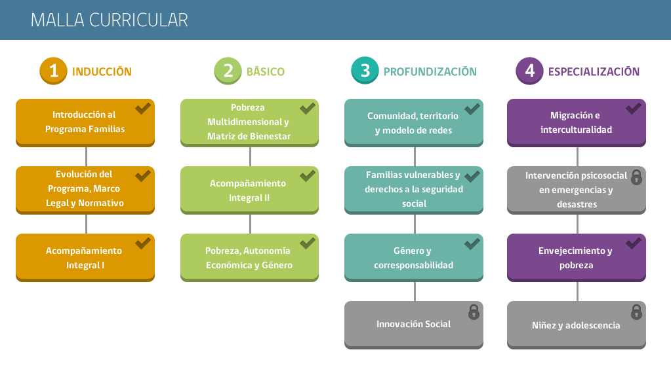
DEBE SER CAPACITADO

Slide 47
Factores e Indicadores a medir en proceso de evaluación
DEBE SER EVALUADO
“El organismo público contratante realizará una evaluación semestral a los profesionales o técnicos contratados” en los siguientes ámbitos:
Competencias Personales: Aptitudes y habilidades personales vinculadas con el cumplimiento de las funciones.
Capacidad de Gestión: Capacidad para aplicar la metodología de intervención e incorporar herramientas que potencien la intervención cuando corresponda.
Rendimiento: Tareas o acciones asociadas al trabajo desarrollado y el resultado de él.
Reglamento de la Ley Nº 20.595, establece que:

Slide 48
Competencias Personales
DEBE SER EVALUADO
FACTOR | Descriptor
1. Trabajo en equipo. | Reconoce en sí mismo y los demás integrantes de su equipo, las fortalezas y debilidades que les permitirán desarrollar una tarea de forma exitosa, comprometiéndose individualmente en acciones vinculadas al logro de los objetivos planteados.
2. Actitud de servicio. | Es la capacidad para identificar, comprender e internalizar la misión de la organización y el programa, logrando plasmar cotidianamente, los valores y énfasis que la institución promueve.
3. Aprendizaje y disposición al cambio. | Es la capacidad para adaptarse y avenirse a los cambios, modificando si fuese necesario su propia conducta para alcanzar determinados objetivos cuando surgen dificultades, nueva información o cambios del medio, ya sean del entorno exterior, de la propia organización, del usuario o de los requerimientos del trabajo en sí.
4. Comunicación efectiva. | Es la capacidad de escuchar, hacer preguntas, expresar conceptos e ideas en forma efectiva, exponer aspectos positivos. La habilidad de saber cuándo y a quién preguntar para llevar adelante un propósito. Es la capacidad de escuchar al otro y comprenderlo. Comprender la dinámica de grupos y dinámica efectiva de reuniones. Capacidad de comunicar por escrito y verbalmente con concisión y claridad.
5. Capacitación y Formación | Refiere al acceso, desarrollo acciones y búsqueda permanente, que permitan la incorporación de nuevas herramientas técnicas para intervención de familias en contextos vulnerables o temáticas afines. Realiza cursos de formación en línea para profesionales del programa.
6. Orientación a resultados | Es la tendencia al logro de resultados, fijando metas desafiantes por encima de los estándares, mejorando y manteniendo altos niveles de rendimiento, en el marco de las estrategias de la organización y la definición del programa.
RETROALIMENTACION DE LA EVALUACION

Slide 49
DEBE SER SUPERVISADO
Monitoreamos el sistema de registro (guía de seguimiento)
Se supervisan las carpetas de registro de las intervenciones
Se realizan supervisiones en terreno de la intervención.
Se implementan acciones para superar las brechas o debilidades

Slide 50
¿QUE OTRAS ACCIONES SE PUEDEN PROMOVER?
Promoción de Iniciativas Locales

Slide 51
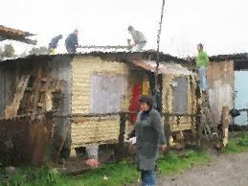
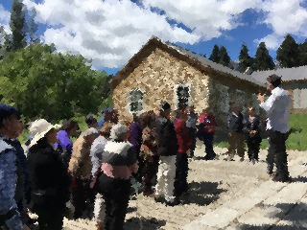
PROMOCION DE INICIATIVAS LOCALES
Buscan reconocer y motivar la realización de intervenciones complementarias que agreguen mayor valor público a la intervención a través de la incorporación de nuevas acciones, actores, técnicas, herramientas e instrumentos, que respondan a las particularidades, vulnerabilidades y planes de las personas, familias, comunidades y territorios en los cuales se interviene.

Slide 52
EJES DE FINANCIAMIENTO DE LAS INICIATIVAS LOCALES
Implementación de acciones que fortalezcan los objetivos de las sesiones individuales, familiares, grupales y socio comunitarias, reconociendo las particularidades y vulnerabilidades especificas y los proyectos de vida de los participantes.
Iniciativas que consideraran la articulación pública- privada

Slide 53
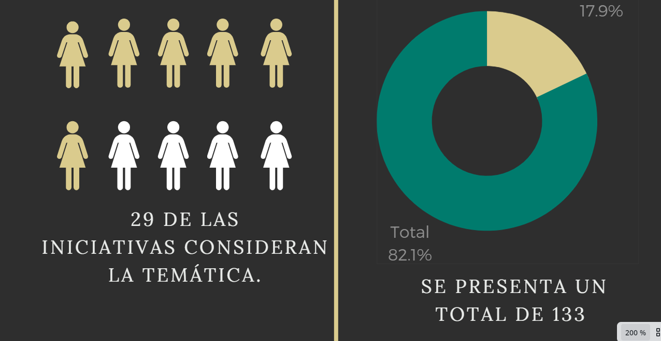
INICIATIVAS LOCALES PROMOVIENDO COMPETENCIAS SOCIOEMOCIONALES

Slide 54
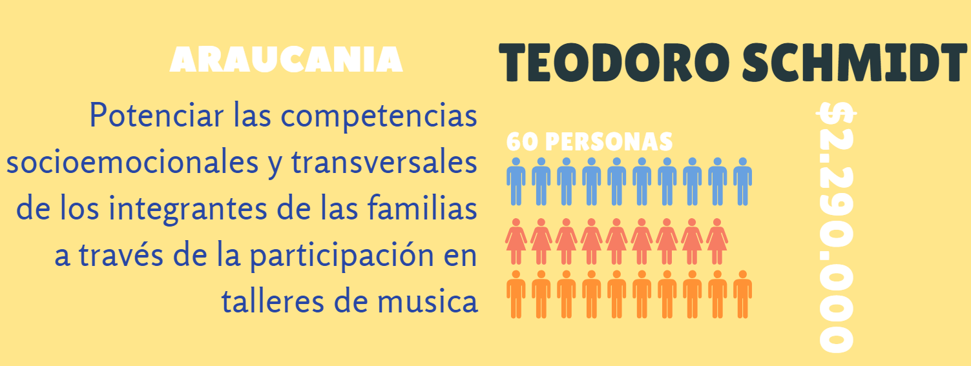
EJEMPLOS DE INICIATIVAS LOCALES

Slide 55
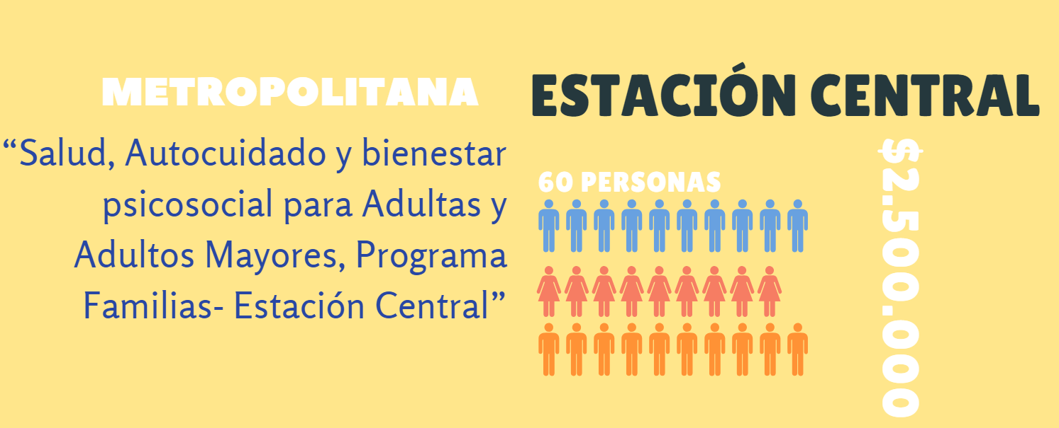
EJEMPLOS DE INICIATIVAS LOCALES

Slide 56
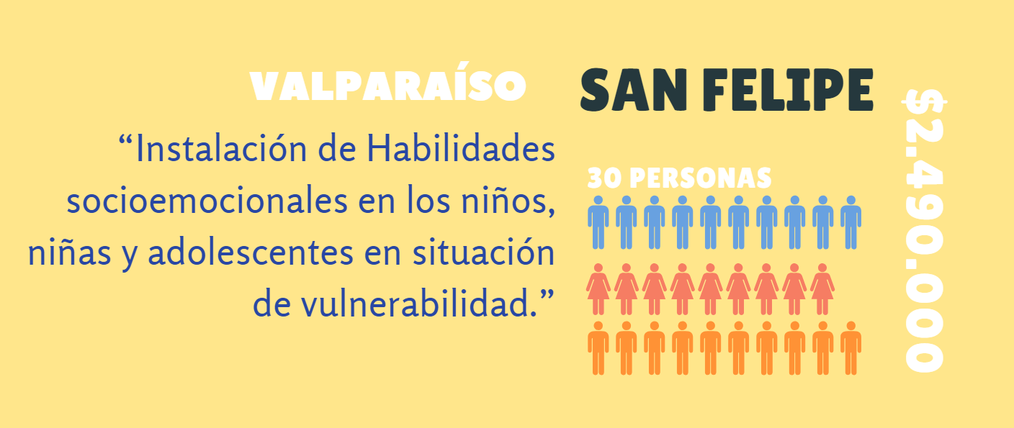
EJEMPLOS DE INICIATIVAS LOCALES

Slide 57
EJEMPLOS DE INICIATIVAS LOCALES
Región | Comuna | Propuesta Temática
Atacama | Alto del Carmen | Fortalecer capacidades, habilidades, competencias para mejorar y reforzar las habilidades comunicacionales, orientar y sensibilizar sobre dinámicas familiares con enfoque de protección de derechos y fortalecer y motivar las capacidades y competencias individuales para la búsqueda de empleo.
Antofagasta | Antofagasta | Reforzamiento de la Autoestima a fin de re direccionar las expectativas y esfuerzos de mujeres emprendedoras, hacia una actitud positiva frente a sus propias fortalezas.
Metropolitana | Buin | Fortalecer y entregar herramientas personales y sociales a fin que se puedan potenciar los emprendimientos de Mujeres mayores de edad
Bio Bio | Cabrero | Desarrollar y fomentar competencias socioemocionales que permitan a estas a enfrentar y desenvolverse de mejor manera frente a los problemas de Dinámica Familiar, el mundo laboral y su vinculación con el resto de la sociedad

Slide 58
EJEMPLOS DE INICIATIVAS LOCALES
Región | Comuna | Propuesta Temática
Metropolitana | Peñalolén | Promover habilidades y competencias parentales de padres, madres o cuidadores de niños / niñas y adolescentes.
O'Higgins | Pichilemu | Promover el empoderamiento de las familias SSYOO a través de una jornada motivacional, generándoles un espacio de confianza para que compartan vivencias y reconozcan sus habilidades
Valparaíso | Puchuncavi | Generar red de apoyo social, cultural e informal entre vecinos de una misma comuna que permita establecer relaciones de colaboración, socializando conocimientos y experiencias que rescaten la identidad territorial y el sentido de pertenencia.

Slide 59
DESAFIOS
Continuar potenciando la Coordinación intersectorial
Evaluar si los programas consideran en sus servicios y metodologías el desarrollo de competencias socioemocionales en los usuarios.
Evaluar si lo ejecutores de los servicios poseen las competencias necesarias para lograr los objetivos.

Slide 60
DESAFIOS
Generar dispositivos para incorporar el desarrollo de competencias en los programas y para que los ejecutores respectivos posean las competencias necesarias para promover el desarrollo de las competencias que se quieren potenciar en los usuarios.
Intervenir desde la ruta del usuario, desde lo que le pasa al usuario.

Slide 61
INFORMACIÓN DE LA EVALUACIÓN EJE (Fichas finales a junio 2018)
Afirmación | Desaprueba | Total | Aprueba | Total
Ahora tengo más confianza en que puedo mejorar mi calidad de vida | 3% | 2727 | 96,6% | 86.501
Siento que el trabajo conjunto con las instituciones ayuda a mejorar mi calidad de vida | 3,9% | 3478 | 95,6% | 85.604
Ahora tengo más capacidad para buscar una solución a mis problemas | 3,2% | 2902 | 96,3% | 86.233
Ahora me interesa participar más en actividades de colaboración con mis vecinos | 23,7% | 21.207 | 72,8% | 65.023
Ahora conozco cuáles son mis derechos y soy capaz de exigir que ellos se cumplan. | 3,9% | 3.467 | 95,6% | 85.560

Slide 62
INFORMACIÓN DE LA EVALUACIÓN EJE (Fichas finales a junio 2018)
Afirmación | Desaprueba | Total | Aprueba | Total
¿Cuál es su nivel de satisfacción general con el programa? | 2,7 | 2419 | 97,1% | 86.874
El programa cumplió con lo que me prometieron. | 4,7% | 4202 | 94,9% | 84.985
Ahora que el programa terminó, siento que quedé donde mismo estaba. | 75,7% | 67.753 | 23.6% | 21.110
La persona que me atendió me orientó para poder realizar una serie de gestiones que antes no había podido hacer. | 2,7% | 2418 | 97,0% | 86.792
Yo siento que ahora aunque ya no esté el apoyo familiar igual voy a salir adelante con lo que aprendí de ella. | 2,6% | 2365 | 96,9% | 86769

Slide 63
INFORMACIÓN DE LA EVALUACIÓN EJE (Fichas finales a junio 2018)
Afirmación | Desaprueba | Total | Aprueba | Total
El programa me ayudó para poder trabajar. | 8,0% | 7180 | 69,1% | 61.875
La ayuda del apoyo laboral ha sido buena para estar mejor preparado(a) para trabajar. | 4,6% | 4146 | 71,3% | 63.782
Yo tenía un proyecto de montar un taller o negocio o entrar a un trabajo, y el programa me ayudó a realizarlo. | 10,6% | 9487 | 63,6% | 56.915

